Slide 1
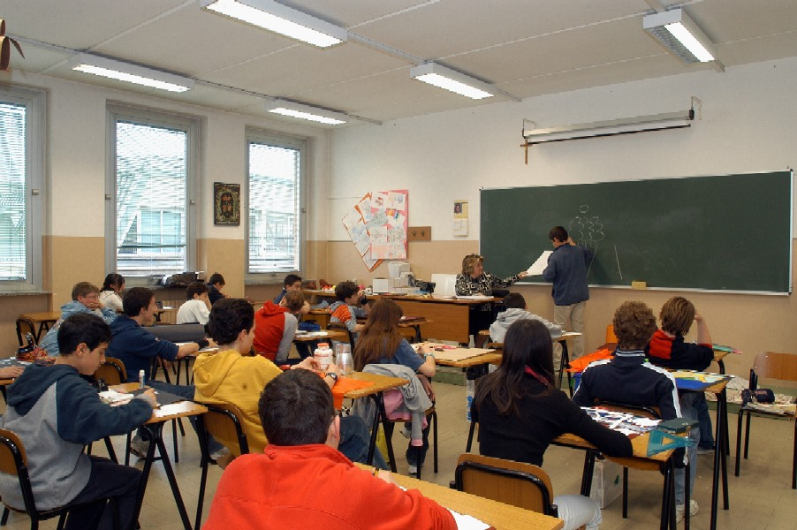
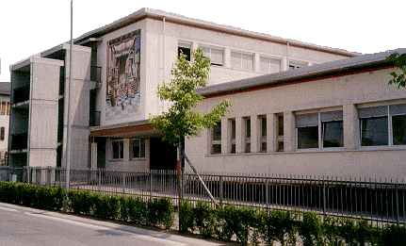
DECRETO 5 agosto 2011
Procedure e requisiti per l'autorizzazione e l'iscrizione dei professionisti negli elenchi del Ministero dell'interno di cui all'articolo 16 del decreto legislativo 8 marzo 2006, n. 139.
Decreto Ministero Interno 26 agosto 1992
Norme di prevenzione incendi per l'edilizia scolastica
Relatore:
Ing. Giovanni De Dona

Slide 2
Prima di procedere ad illustrare il Decreto vediamo che l’attività risulta soggetta al controllo dei Vigili del Fuoco quando ricade nel punto 67 dell’allegato I al DPR 151/11:
Punto 67 del DPR 151/11 | A | B | C
Scuole di ogni ordine, grado e tipo, collegi, accademie con oltre 100 persone presenti; Asili nido con oltre 30 persone presenti. | fino a 150 persone | oltre 150 e fino a 300 persone asili nido | oltre 300 persone
Agli asili nido non si applica il DM 26/08/92,
Si deve fa riferimento al DM 7/8/2012 tenendo conto della particolari condizioni, ovvero occorre effettuare una approfondita valutazione del rischio per la presenza di neonati.

Slide 3
Decreto Ministero Interno 26 agosto 1992
Norme di prevenzione incendi per l'edilizia scolastica
1. SCOPO
Le presenti norme hanno per oggetto i criteri di sicurezza antincendi da applicare negli edifici e nei locali adibiti a scuole, di qualsiasi tipo, ordine e grado, allo scopo di tutelare l'incolumità delle persone e salvaguardare i beni contro il rischio di incendio. Ai fini delle presenti norme si fa riferimento ai termini e definizioni generali di cui al decreto ministeriale 30 novembre 1983 (Gazzetta Ufficiale n. 339 del 12 dicembre 1983).

Slide 4
1.1. CAMPO DI APPLICAZIONE
Le presenti norme si applicano agli edifici ed ai locali di cui al punto 1.0 di nuova costruzione o agli edifici esistenti in caso di ristrutturazioni che comportino modifiche sostanziali, i cui progetti siano presentati agli organi competenti per le approvazioni previste dalle vigenti disposizioni, dopo l'entrata in vigore del presente decreto. Si intendono per modifiche sostanziali lavori che comportino il rifacimento di oltre il 50% dei solai o il rifacimento strutturale delle scale o l'aumento di altezza. Per gli edifici esistenti si applicano le disposizioni contenute nel successivo punto 13.

Slide 5
2. CLASSIFICAZIONE
Le scuole vengono suddivise, in relazione alle presenze effettive contemporanee in esse prevedibili di alunni e di personale docente e non docente, nei seguenti tipi:
tipo 0: scuole con numero di presenze contemporanee fino a 100 persone;
tipo 1: scuole con numero di presenze contemporanee da 101 a 300 persone;
tipo 2: scuole con numero di presenze contemporanee da 301 a 500 persone;
tipo 3: scuole con numero di presenze contemporanee da 501 a 800 persone;
tipo 4. scuole con numero di presenze contemporanee da 801 a 1200 persone;
tipo 5: scuole con numero di presenze contemporanee oltre le 1200 persone.
Alle scuole di tipo « 0 » si applicano le particolari norme di sicurezza di cui al successivo punto 11. Ogni edificio, facente parte di un complesso scolastico purché non comunicante con altri edifici, rientra nella categoria riferita al proprio affollamento.

Slide 6
2.0 SCELTA DELL’AREA
Gli edifici da adibire a scuole, non devono essere ubicati in prossimità di attività che comportino gravi rischi di incendio e/o di esplosione.
Per quanto riguarda la scelta del sito, devono essere tenute presenti le disposizioni contenute nel decreto del Ministro dei lavori pubblici 18 dicembre 1975 (Gazzetta Ufficiale n. 29 del 2 febbraio 1976).
2.1 UBICAZIONE
I locali ad uso scolastico possono essere ubicati:
a) in edifici indipendenti costruiti per tale specifica destinazione ed isolati da altri;
b) in edifici o locali esistenti, anche adiacenti, sottostanti o sovrastanti ad altri aventi destinazione diversa, nel rispetto di quanto specificato al secondo comma del punto 2.0. purché le norme di sicurezza relative alle specifiche attività non escludano la vicinanza e/o la continuità di scuole.

Slide 7
2.2 ACCESSO ALL'AREA
Per consentire l'intervento dei mezzi di soccorso dei Vigili del fuoco, gli accessi alle aree dove sorgono gli edifici oggetto della presente norma devono avere i seguenti requisiti minimi:
- larghezza: 3,50 m;
- altezza libera: 4 m;
- raggio di svolta: 13 m;
- pendenza: non superiore al 10 %;
- resistenza al carico: almeno 20 tonnellate (8 sull'asse anteriore, 12 sull'asse posteriore, passo 4 m).

Slide 8
2.3 ACCOSTAMENTO AUTOSCALE
Per i locali siti ad altezza superiore a m 12 deve essere assicurata la possibilità di accostamento all'edificio delle autoscale dei Vigili del fuoco, sviluppate come da schema allegato (allegato 1), almeno ad una qualsiasi finestra o balcone di ogni piano. Qualora tale requisito non sia soddisfatto gli edifici di sicurezza fino a 24 m devono essere dotati di scale protette e gli edifici di altezza superiore di scale a prova di fumo.
Chiarimento: in presenza di un edificio con più vani scala, non comunicanti fra loro, l'accostamento dell'autoscala VV.F., deve essere garantito almeno ad una finestra o un balcone di ogni piano appartenente alla verticale servita da ciascun vano scala.

Slide 10
2.4 SEPARAZIONI
Le attività scolastiche ubicate negli edifici e nei locali di cui alla lettera b) del punto 2.1 devono essere separati dai locali a diversa destinazione, non pertinenti l'attività scolastica, mediante strutture di caratteristiche almeno REI 120 senza comunicazioni.
Fanno eccezione le scuole particolari che per relazione diretta con altre attività necessitano della comunicazione con altri locali (esempio scuole infermieri, scuole convitto, ecc.) per le quali è ammesso che la comunicazione avvenga mediante filtro a prova di fumo. Tali attività devono, comunque, avere accessi ed uscite indipendenti. E’ consentito che l'alloggio del custode, dotato di proprio accesso indipendente, possa comunicare con i locali pertinenti l'attività scolastica mediante porte di caratteristiche almeno REI 120.
Chiarimento: le disposizioni relative all'alloggio del custode si possono estendere anche all'alloggio del personale religioso addetto anche alla gestione ed alla custodia delle strutture scolastiche.
Chiarimento: i luoghi destinati al culto, non aperti al pubblico, quali ad esempio una cappella inserita nell'edificio scolastico con finalità educative, si possono considerare pertinenti l'attività scolastica.

Slide 11
3.0 RESISTENZA AL FUOCO DELLE STRUTTURE
I requisiti di resistenza al fuoco degli elementi strutturali vanno valutati secondo le prescrizioni e le modalità di prova stabilite dalla circolare del Ministero dell'interno n. 91 del 14 settembre 1961, prescindendo dal tipo di materiale impiegato nella realizzazione degli elementi medesimi (calcestruzzo, laterizi, acciaio, legno massiccio, legno lamellare, elementi compositi). Il dimensionamento degli spessori e delle protezioni da adottare, per i vari tipi di materiali suddetti, nonché la classificazione degli edifici in funzione del carico di incendio, vanno determinati con le tabelle e con le modalità specificate nella circolare n. 91 citata, tenendo conto delle disposizioni contenute nel decreto ministeriale 6 marzo 1986 (Gazzetta Ufficiale n. 60 del 13 marzo 1986) per quanto attiene il calcolo del carico di incendio per locali aventi strutture portanti in legno.

Slide 12
3.0 RESISTENZA AL FUOCO DELLE STRUTTURE
…
Le predette strutture dovranno comunque essere realizzate in modo da garantire una resistenza al fuoco di almeno R 60 (strutture portanti) e REI 60 (strutture separanti) per edifici con altezza antincendi fino a 24 m; per edifici di altezza superiore deve essere garantita una resistenza al fuoco almeno di R 90 (strutture portanti) e REI 90 (strutture separanti).
Per le strutture di pertinenza delle aree a rischio specifico devono applicarsi le disposizioni emanate nelle relative normative.

Slide 13
3.0 REAZIONE AL FUOCO
Negli atri, nei corridoi, nei disimpegni, nelle scale, nelle rampe, nei passaggi in genere, è consentito l'impiego dei materiali di classe 1 in ragione del 50% massimo della loro superficie totale (pavimento + pareti + soffitto + proiezioni orizzontali delle scale). Per le restanti parti debbono essere impiegati materiali di classe 0.
Altri ambienti pavimentazioni classe 2 e altri materiali di rivestimento classe 1; oppure di classe 2 se in presenza di impianti di spegnimento automatico asserviti ad impianti di rivelazione incendi.
I rivestimenti lignei possono essere mantenuti in opera, tranne che nelle vie di esodo e nei laboratori, a condizione che vengano opportunamente trattati con prodotti vernicianti omologati di classe 1 di reazione al fuoco secondo le modalità e le indicazioni contenute nel decreto ministeriale 6 marzo 1992.

Slide 14
3.0 REAZIONE AL FUOCO
…
I materiali di rivestimento combustibili, ammessi nelle varie classi di reazione al fuoco debbono essere posti in opera in aderenza agli elementi costruttivi, di classe 0 escludendo spazi vuoti o intercapedini.
I materiali suscettibili di prendere fuoco su entrambe le facce (tendaggi, ecc.) devono essere di classe di reazione al fuoco non superiore a 1.

Slide 15
4.0 COMPARTIMENTAZIONE
Gli edifici devono essere suddivisi in compartimenti anche costituiti da più piani, di superficie non eccedente quella indicata nella tabella A. Gli elementi costruttivi di suddivisione tra i compartimenti devono soddisfare i requisiti di resistenza al fuoco indicati al punto 3.0.
Altezza antincendi | Massima superficie del compartimento (m²)
Fino a 12 m | 6.000
Da 12 m a 24 m | 6.000
Da oltre 24 a 32 m | 4.000
Da oltre 32 m a 54 m | 2.000

Slide 16
4.1 SCALE
Le caratteristiche di resistenza al fuoco dei vani scala devono essere congrue con quanto previsto al punto 3.0. La larghezza minima delle scale deve essere di m 1,20. Le rampe devono essere rettilinee, non devono presentare restringimenti, devono avere non meno di tre gradini e non più di quindici; i gradini devono essere a pianta rettangolare, devono avere alzata e pedata costanti, rispettivamente non superiore a 17 cm e non inferiore a 30 cm.

Slide 17
4.1 SCALE
…
Sono ammesse rampe non rettilinee a condizione che vi siano pianerottoli di riposo e che la pedata del gradino sia almeno 30 cm, misurata a 40 cm dal montante centrale o dal parapetto interno. Il vano scala, tranne quello a prova di fumo o a prova di fumo interno, deve avere superficie netta di aerazione permanente in sommità non inferiore ad 1 m². Nel vano di aerazione è consentita l'installazione di dispositivi per la protezione dagli agenti atmosferici.
Chiarimento: per le scuole esistenti alla data di entrata in vigore del D.M. 18 dicembre 1975 è necessaria anche l'attuazione delle prescrizioni di cui al punto 4.1 per le scale facenti parte del sistema di vie di esodo.
Chiarimento: la misura della pedata del gradino deve essere effettuata secondo la proiezione verticale, considerando quindi la pedata utile in fase di discesa.

Slide 18
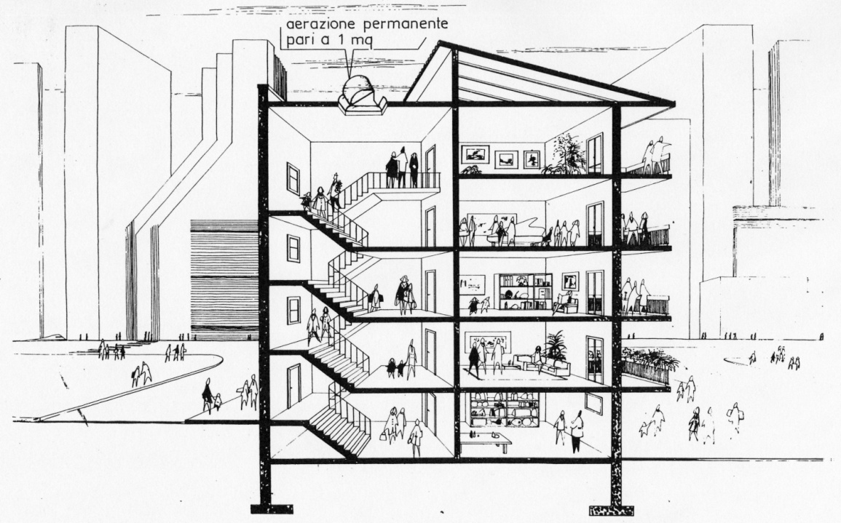
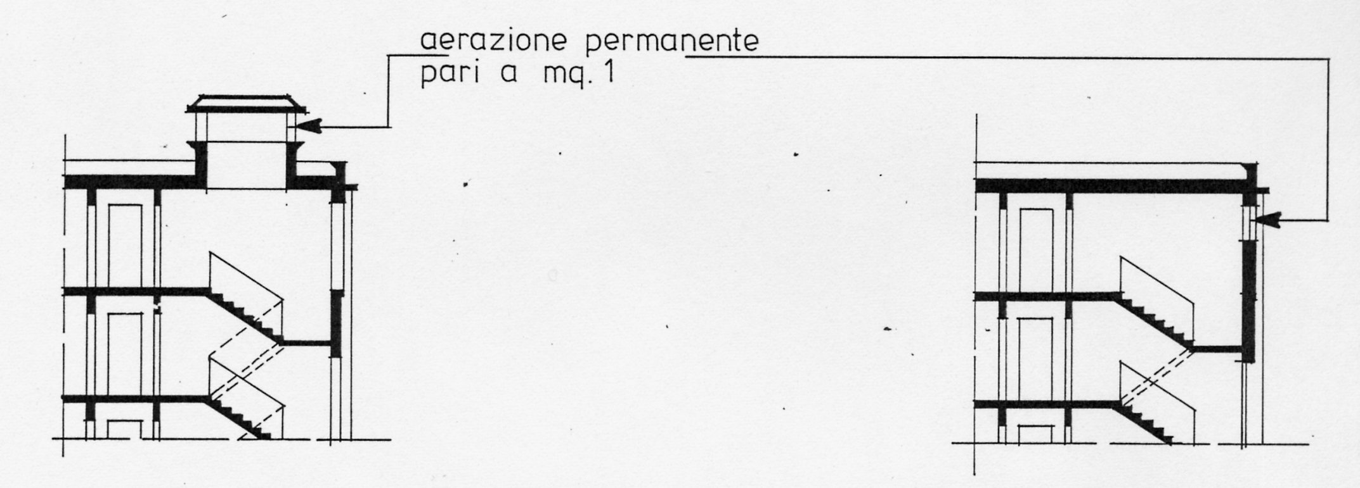

Slide 19
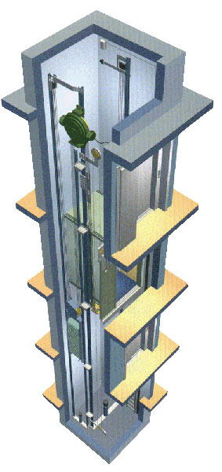
4.2 ASCENSORI E MONTACARICHI
Le caratteristiche di resistenza al fuoco dei vani ascensori devono essere congrue con quanto previsto al punto 3.0.
Gli ascensori e montacarichi di nuova installazione debbono rispettare le norme antincendio previste al punto 2.5 del decreto del Ministro dell'interno del 16 maggio 1987, n. 246.(*)
(*) Il punto 2.5. «Ascensori» dell'allegato al decreto del Ministro dell'interno 16 maggio 1987, n. 246, è sostituito dal seguente:
«2.5. Ascensori. Il vano di corsa dell'ascensore deve avere le stesse caratteristiche di resistenza al fuoco del vano scala (vedi tabella A) e deve essere conforme alle specifiche disposizioni vigenti». - DM 15 settembre 2005.

Slide 20
5.0 AFFOLLAMENTO
Il massimo affollamento ipotizzabile è fissato in:
aule: 26 persone/aula. Qualora le persone effettivamente presenti siano numericamente diverse dal valore desunto dal calcolo effettuato sulla base della densità di affollamento, l'indicazione del numero di persone deve risultare da apposita dichiarazione rilasciata sotto la responsabilità del titolare dell’attività;
aree destinate a servizi: persone effettivamente presenti + 20%;
refettori e palestre: densità di affollamento pari a 0.4 persone/m².
Nel caso di refettori e palestre, qualora le persone effettivamente presenti siano numericamente diverse dal valore desunto dal calcolo effettuato sulla base delle densità di affollamento indicate al punto 5.0, l'indicazione del numero di persone deve risultare da apposita dichiarazione rilasciata sotto la responsabilità del titolare dell'attività

Slide 21
5.1 CAPACITA’ DI DEFLUSSO
La capacità di deflusso per gli edifici scolastici deve essere non superiore a 60 per ogni piano.
5.2 SISTEMI DI VIE DI USCITA
Ogni scuola deve essere provvista di un sistema organizzato di vie di uscita dimensionato in base al massimo affollamento ipotizzabile in funzione della capacità di deflusso ed essere dotata di almeno 2 uscite verso luogo sicuro. Gli spazi frequentati dagli alunni o dal personale docente e non docente, qualora distribuiti su più piani, devono essere dotati, oltre che della scala che serve al normale afflusso, almeno di una scala di sicurezza esterna o di una scala a prova di fumo o a prova di fumo interna.

Slide 22
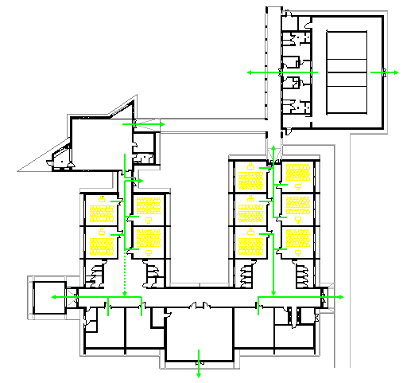

Slide 23
Edifici a tre piani fuori terra:
limitatamente agli edifici a tre piani fuori terra è ammesso che, in luogo della scala esterna o a prova di fumo, sia realizzata una scala protetta a condizione che tutte le scale siano protette e che adducano, attraverso percorsi di esodo, all'esterno. Nella gestione dell'emergenza si deve tenere conto della realtà dei predetti percorsi.
Ai fini del computo della lunghezza del percorso di cui al punto 5.4, si chiarisce che non deve essere considerato il percorso interno ai vani scala protetti.

Slide 24
Edifici a due piani fuori terra:
è ammessa la realizzazione di una sola scala, protetta, alle seguenti condizioni:
- il numero di persone complessivamente presenti al secondo piano sia commisurato alla larghezza della scala, considerando la capacità di deflusso non superiore a 50;
- il percorso di piano non sia superiore a 15 m. Sono ammessi percorsi di lunghezza non superiore a 25 m se corridoi e scale sono provvisti di rivestimenti ed arredi di classe 1 di reazione al fuoco in ragione di non più del 50% della loro superficie totale (pavimenti, pareti, soffitti e proiezione orizzontale delle scale) e di classe 0 per le restanti parti e ove ritenuto necessario, di impianto automatico di rivelazione e allarme incendio;
- il percorso da ogni punto dell'edificio fino a luogo sicuro non superi i 45 m.

Slide 25
5.3 LARGHEZZA DELLE VIE DI USCITA
La larghezza delle vie di uscita deve essere multipla del modulo di uscita e non inferiore a due moduli (m 1,20).
La misurazione della larghezza delle singole uscite va eseguita nel punto più stretto della luce.
Anche le porte dei locali frequentati dagli studenti devono avere, singolarmente, larghezza non inferiore a m 1,20.

Slide 26
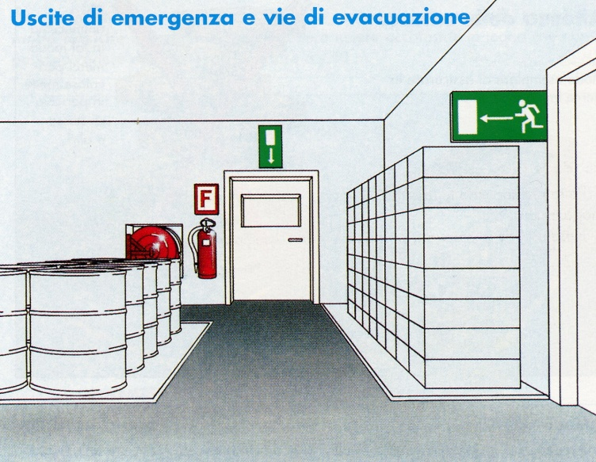
5.4. LUNGHEZZA DELLE VIE DI USCITA
La lunghezza delle vie di uscita deve essere non superiore a 60 metri e deve essere misurata dal luogo sicuro alla porta più vicina allo stesso di ogni locale frequentato dagli studenti o dal personale docente e non docente.

Slide 27
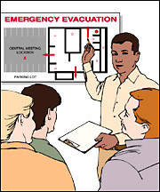
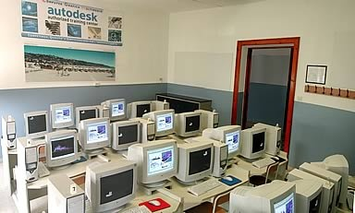
Le aule didattiche devono essere servite da una porta ogni 50 persone presenti; le porte devono avere larghezza almeno di 1,20 m ed aprirsi nel senso dell'esodo quando il numero massimo di persone presenti nell'aula sia superiore a 25 e per le aule per esercitazione dove si depositano e/o manipolano sostanze infiammabili o esplosive quando il numero di persone presenti sia superiore a 5. Le porte che si aprono verso corridoi interni di deflusso devono essere realizzate in modo da non ridurre la larghezza utile dei corridoi stessi.

Slide 28
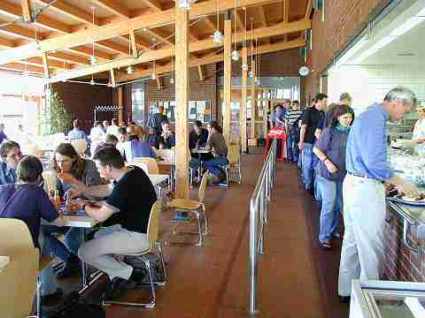
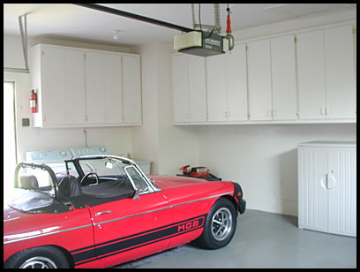
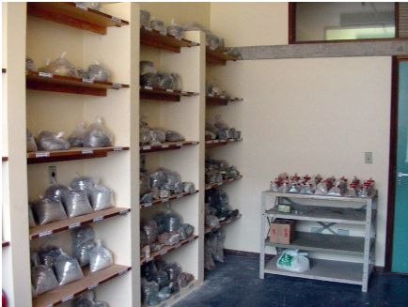
6.0 CLASSIFICAZIONE
Gli spazi a rischio specifico sono cosi classificati: spazi per esercitazioni; spazi per depositi; servizi tecnologici; spazi per l'informazione e le attività parascolastiche; autorimesse; spazi per servizi logistici (mense, dormitori).

Slide 29
6.1. SPAZI PER ESERCITAZIONI.
Vengono definiti spazi per esercitazioni tutti quei locali ove si svolgano prove, esercitazioni, sperimentazioni, lavori, ecc. connessi con l'attività scolastica.
Gli spazi per le esercitazioni ed i locali per depositi annessi devono essere ubicati ai piani fuori terra o al 1° interrato, fatta eccezione per i locali ove vengono utilizzati gas combustibili con densità superiore a 0,8 che devono essere ubicati ai piani fuori terra senza comunicazioni con i piani interrati.
…
Le predette strutture dovranno comunque essere realizzate in modo da garantire una resistenza al fuoco di almeno REI 60.
Le comunicazioni tra il locale per esercitazioni ed il locale deposito annesso, devono essere munite di porte dotate di chiusura automatica aventi resistenza al fuoco almeno REI 60.

Slide 30
6.1. SPAZI PER ESERCITAZIONI.
…
Nei locali dove vengono utilizzate e depositate sostanze radioattive e/o macchine radiogene è fatto divieto di usare o depositare materiali infiammabili. Detti locali debbono essere realizzati in modo da consentire la più agevole decontaminazione ed essere predisposti per la raccolta ed il successivo allontanamento delle acque di lavaggio o di estinzione di principi di incendio.
Gli spazi per le esercitazioni dove vengono manipolate sostanze esplosive e/o infiammabili devono essere provvisti di aperture di aerazione, permanente, ricavate su pareti attestate all'esterno di superficie pari a 1/20 della superficie in pianta del locale.

Slide 31
6.1. SPAZI PER ESERCITAZIONI.
…
Qualora vengano manipolati gas aventi densità superiore a 0,8 delle predette aperture di aerazione, almeno 1/3 della superficie complessiva deve essere costituito da aperture, protette con grigliatura metallica, situate nella parte inferiore della parete attestata all'esterno e poste a filo pavimento. Le apparecchiature di laboratorio alimentate a combustibile gassoso devono avere ciascun bruciatore dotato di dispositivo automatico di sicurezza totale che intercetti il flusso del gas in mancanza di fiamma.

Slide 32
6.2. SPAZI PER DEPOSITI
Vengono definiti «spazi per deposito o magazzino» tutti quegli ambienti destinati alla conservazione di materiali per uso didattico e per i servizi amministrativi.
I depositi di materiali solidi combustibili possono essere ubicati ai piani fuori terra o ai piani 1° e 2° interrati.
…
Le predette strutture dovranno comunque essere realizzate in modo da garantire una resistenza al fuoco di almeno REI 60. L'accesso al deposito deve avvenire tramite porte almeno REI 60 dotate di congegno di autochiusura.

Slide 33
6.2. SPAZI PER DEPOSITI
…
I depositi di materiali infiammabili liquidi e gassosi devono essere ubicati al di fuori del volume del fabbricato; lo stoccaggio, la distribuzione e l'utilizzazione di tali materiali devono essere eseguiti in conformità delle norme e dei criteri tecnici di prevenzione incendi.
Ogni deposito dovrà essere dotato di almeno un estintore di tipo approvato, di capacità estinguente non inferiore a 21 A, 89 B, C ogni 150 m² di superficie.
Per esigenze didattiche ed igienico-sanitarie è consentito detenere complessivamente, all'interno del volume dell'edificio, in armadi metallici dotati di bacino di contenimento, 20 l di liquidi infiammabili.

Slide 34
6.2. SPAZI PER DEPOSITI
…
La superficie massima lorda di ogni singolo locale non può essere superiore a:
- 1000 m² per i piani fuori terra;
- 500 m² per i piani 1° e 2° interrati.
I suddetti locali devono avere apertura di aerazione di superficie non inferiore ad 1/40 della superficie in pianta, protette da robuste griglie a maglia fitta.
Il carico di incendio di ogni singolo locale non deve superare i 30 kg/m²; qualora venga superato il suddetto valore, nel locale dovrà essere installato un impianto di spegnimento a funzionamento automatico.
Ad uso di ogni locale dovrà essere previsto almeno un estintore, di tipo approvato, di capacità estinguente non inferiore a 21 A, ogni 200 m² di superficie.

Slide 35
Chiarimento: le aperture di aerazione degli spazi per depositi o magazzini non devono intendersi necessariamente di tipo permanente, caratteristica invece richiesta in modo specifico per gli spazi per esercitazioni dove vengono manipolate sostanze esplosive e/o infiammabili.
Chiarimento: si chiarisce che per "deposito" devono essere intesi gli ambienti destinati alla conservazione dei materiali per uso didattico e per i servizi amministrativi, con l’esclusione degli archivi e delle biblioteche in cui sia prevista la presenza continuativa di personale durante l'orario di attività scolastica. Pertanto, solo nei locali con carico di incendio superiore a 30 kg/m² in cui non sia prevista la presenza continuativa di personale dovranno essere realizzati gli impianti automatici di rivelazione di incendio (locali fuori terra) o di estinzione (locali interrati) come disposto dal punto 9.3. Nei depositi, inoltre, è fatto divieto di fumare o fare uso di fiamme libere.

Slide 36
6.3 SERVIZI TECNOLOGICI
6.3.1. Impianti di condizionamento e di ventilazione.
Gli eventuali impianti di condizionamento e di ventilazione possono essere centralizzati o localizzati. Nei gruppi frigoriferi devono essere utilizzati come fluidi frigorigeni prodotti non infiammabili.
Negli impianti centralizzati di condizionamento aventi potenza superiore a 75 kW i gruppi frigoriferi devono essere installati in locali appositi, così come le centrali di trattamento aria superiori a 50.000 m³/h (portata volumetrica).

Slide 37
6.3 SERVIZI TECNOLOGICI
…
Le strutture di separazione devono presentare resistenza al fuoco non inferiore a REI 60 e le eventuali comunicazioni in esse praticate devono avvenire tramite porte di caratteristiche almeno REI 60 dotate di congegno di autochiusura.
Le condotte non devono attraversare: luoghi sicuri, che non siano a cielo libero; vie di uscita; locali che presentino pericolo di incendio, di esplosione e di scoppio.
L'attraversamento può tuttavia essere ammesso se le condotte sono racchiuse in strutture resistenti al fuoco di classe almeno pari a quella deI vano attraversato. Qualora le condotte debbano attraversare strutture che delimitano i compartimenti, nelle condotte deve essere installata, in corrispondenza degli attraversamenti almeno una serranda resistente al fuoco REI 60.

Slide 38
6.3 SERVIZI TECNOLOGICI
…
6.3.1.1. Dispositivi di controllo.
a) Comando manuale - Ogni impianto deve essere dotato di un dispositivo di comando manuale, situato in un punto facilmente accessibile, per l'arresto dei ventilatori in caso di incendio.
b) Dispositivi automatici termostatici - Gli impianti, a ricircolo di aria, di potenzialità superiore a 2.000 m³ /h devono essere provvisti di dispositivi termostatici di arresto automatico dei ventilatori in caso di aumento anormale della temperatura nelle condotte. …

Slide 39
6.3 SERVIZI TECNOLOGICI
…
6.3.1.1. Dispositivi di controllo.
…
c) Dispositivi automatici di rilevazione dei fumi. - Gli impianti, a ricircolo d'aria di potenzialità superiore a 50.000 m³/h devono essere muniti di rilevatori di fumo, in sostituzione dei dispositivi termostatici previsti nel precedente comma, che comandino l'arresto dei ventilatori. L’intervento di tali dispositivi non deve consentire la rimessa in marcia dei ventilatori senza l'intervento manuale dell'operatore.

Slide 40
6.3 SERVIZI TECNOLOGICI
6.3.2. Condizionamento localizzato
E’ consentito il condizionamento dell'aria a mezzo di armadi condizionatori a condizione che il fluido refrigerante non sia infiammabile.
6.3.4. Impianti centralizzati per la produzione di aria compressa.
Detti impianti, se di potenza superiore a 10 kW, devono essere installati in locali aventi almeno una parete attestata verso l'esterno ovvero su intercapedine grigliata, muniti di superficie di sfogo non inferiore a 1/15 della superficie in pianta del locale.

Slide 41
6.4 SPAZI PER L'INFORMAZIONE E LE ATTIVITÀ PARASCOLASTICHE
Vengono definiti «spazi destinati all'informazione ed alle attività parascolastiche», i seguenti locali: auditori; aule magne; sale per rappresentazioni. Detti spazi devono essere ubicati in locali fuori terra o al 1° interrato fino alla quota massima di -7,50 m; se la capienza supera le cento persone e vengono adibiti a manifestazioni non scolastiche, si applicano le norme di sicurezza per i locali di pubblico spettacolo.

Slide 42
6.4 SPAZI PER L'INFORMAZIONE E LE ATTIVITÀ PARASCOLASTICHE
…
Qualora, per esigenze di carattere funzionale, non fosse possibile rispettare le disposizioni sull'isolamento previste dalle suddette norme, le manifestazioni in argomento potranno essere svolte a condizione che non si verifichi contemporaneità con l'attività scolastica; potranno essere ammesse comunicazioni unicamente nel rispetto delle disposizioni di cui al punto 2.4.

Slide 43
6.6. SPAZI PER SERVIZI LOGISTICI
6.6.1. Mense
Locali destinati alla distribuzione e/o consumazione dei pasti. Nel caso in cui a tali locali sia annessa la cucina e/o il lavaggio delle stoviglie con apparecchiature alimentate a combustibile liquido o gassoso, agli stessi si applicano le specifiche normative di sicurezza vigenti.
6.6.2. Dormitori
Locali destinati all'alloggiamento ad esclusivo uso del complesso scolastico.
Essi devono rispondere alle vigenti disposizioni di sicurezza emanate dal Ministero dell’interno per le attività alberghiere.

Slide 44
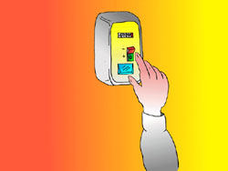
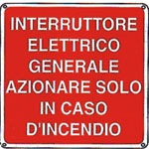
7 IMPIANTI ELETTRICI
7.0. Generalità.
Gli impianti elettrici del complesso scolastico devono essere realizzati in conformità ai disposti di cui alla legge 1° marzo 1968, n. 186. Ogni scuola deve essere munita di interruttore generale, posto in posizione segnalata, che permetta di togliere tensione all'impianto elettrico dell'attività; tale interruttore deve essere munito di comando di sgancio a distanza, posto nelle vicinanze dell'ingresso o in posizione presidiata.

Slide 45
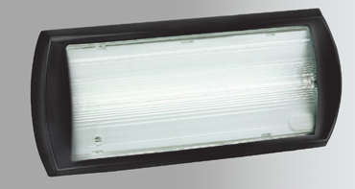
7 IMPIANTI ELETTRICI
7.1. Impianto elettrico di sicurezza.
Le scuole devono essere dotate di un impianto di sicurezza alimentato da apposita sorgente, distinta da quella ordinaria. L'impianto elettrico di sicurezza deve alimentare le seguenti utilizzazioni, strettamente connesse con la sicurezza delle persone:
Illuminazione di sicurezza, compresa quella indicante i passaggi, le uscite ed i percorsi delle vie di esodo che garantisca un livello di illuminazione non inferiore a 5 lux;

Slide 46
7 IMPIANTI ELETTRICI
7.1. Impianto elettrico di sicurezza.
…
Impianto di diffusione sonora e/o impianto di allarme.
Nessun'altra apparecchiatura può essere collegata all'impianto elettrico di sicurezza. L’alimentazione dell'impianto di sicurezza deve potersi inserire anche con comando a mano posto in posizione conosciuta dal personale. L'autonomia della sorgente di sicurezza non deve essere inferiore ai 30'. Sono ammesse singole lampade o gruppi di lampade con alimentazione autonoma. Il dispositivo di carica degli accumulatori, qualora impiegati, deve essere di tipo automatico e tale da consentire la ricarica completa entro 12 ore.

Slide 47
8. SISTEMI DI ALLARME.
8.0. Generalità.
Le scuole devono essere munite di un sistema di allarme in grado di avvertire gli alunni ed il personale presenti in caso di pericolo. Il sistema di allarme deve avere caratteristiche atte a segnalare il pericolo a tutti gli occupanti il complesso scolastico ed il suo comando deve essere posto in locale costantemente presidiato durante il funzionamento della scuola.

Slide 48
8. SISTEMI DI ALLARME.
…
8.1. Tipo di impianto.
Il sistema di allarme può essere costituito, per le scuole di tipo 0-1-2, dallo stesso impianto a campanelli usato normalmente per la scuola, purché venga convenuto un particolare suono. Per le scuole degli altri tipi deve essere invece previsto anche un impianto di altoparlanti.

Slide 49
9 MEZZI ED IMPIANTI FISSI E DI PROTEZIONE DALL’INCENDIO
9.1. Rete idranti
La parete del decreto è stata sostituita dal Decreto del M. I. 20 dicembre 2012, recante "Regola tecnica di prevenzione incendi per gli impianti di protezione attiva contro l'incendio installati nelle attività soggette ai controlli di prevenzione incendi"

Slide 50
9 MEZZI ED IMPIANTI FISSI E DI PROTEZIONE DALL’INCENDIO
9.1. Rete idranti
La parete del decreto è stata sostituita dal Decreto del M. I. 20 dicembre 2012, recante "Regola tecnica di prevenzione incendi per gli impianti di protezione attiva contro l'incendio installati nelle attività soggette ai controlli di prevenzione incendi“
4.1 reti idranti nelle attività regolamentate da specifiche disposizioni di prevenzione incendi
Le regole tecniche di prevenzioni incendi stabiliscono la necessità di realizzare la rete idranti, definendo i seguenti parametri ai fini dell’utilizzo della norma UNI 10779, per quanto applicabile:
Livelli di pericolosità;
Tipologia di protezione;
Caratteristiche dell’alimentazione idrica (singola, singola superiore o doppia secondo la norma UNI EN 12845.

Slide 51
4.1 reti idranti nelle attività regolamentate da specifiche disposizioni di prevenzione incendi
…
La necessità di realizzare una rete di idranti può essere inoltre stabilita nell’ambito della valutazione del rischio d’incendio di cui alla normativa vigente.
Per le attività indicate nella tabella 1, laddove la rete di idranti sia richiesta dalle regolamentazioni ivi richiamate, si applica la norma UNI 10779, ed i parametri di cui sopra sono individuati come di seguito specificato.
Ai fini della determinazione della continuità dell’alimentazione elettrica, la disponibilità del servizio potrà essere attestata mediante dati statistici relativi agli anni precedenti, analogamente a quanto specificato dalla norma UNI 10779 per l’alimentazione idrica.
Le attestazioni relative alla continuità dell’alimentazioni dell’alimentazione idrica e/o elettrica sono rilasciate dagli Enti erogatori o da professionista antincendio.

Slide 52
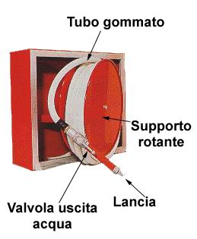
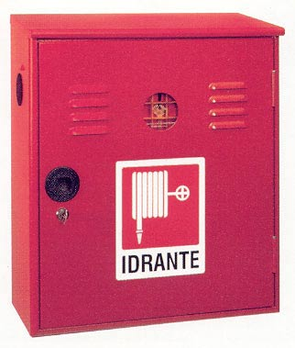
TABELLA 1
RETE IDRANTI
attività | Disposizione vigente | Classificazione secondo disposizioni vigenti | Livello di pericolosità secondo la norma UNI 10779 | Protezione esterna | Caratteristiche minime dell’alimentazione idrica, secondo la norma UNI EN 12845
scuole | D.M. 26/8/1992 | Tipo 1/2/3 | 1 | no | singola
 |  | Tipo 4/5 |  | Si (solo per tipo 5) | Singola superiore

Slide 53
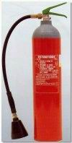
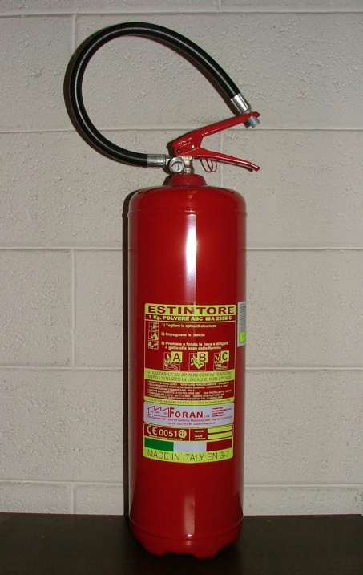
9.2. Estintori
Devono essere installati estintori portatili di capacità estinguente non inferiore 13 A, 89 B, C di tipo approvato dal Ministero dell'interno in ragione di almeno un estintore per ogni 200 m² di pavimento o frazione di detta superficie, con un minimo di due estintori per piano.

Slide 54
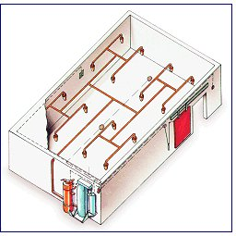
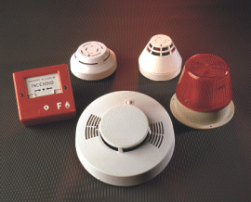
9.3. Impianti fissi di rilevazione e/o di estinzione degli incendi.
Limitatamente agli ambienti o locali il cui carico d'incendio superi i 30 kg/m² , deve essere installato un impianto di rivelazione automatica d'incendio, se fuori terra, o un impianto di estinzione ad attivazione automatica, se interrato.

Slide 55
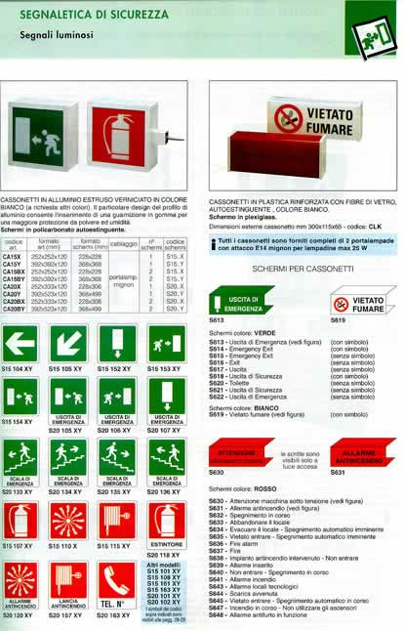
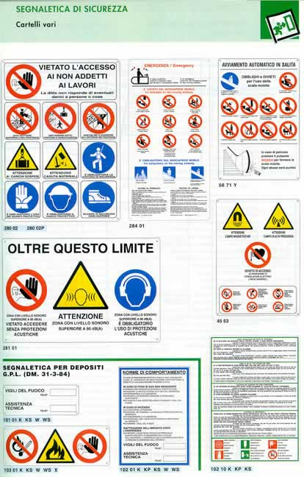
10. SEGNALETICA DI SICUREZZA.
Si applicano le vigenti disposizioni sulla segnaletica di sicurezza, espressamente finalizzata alla sicurezza antincendi, di cui al Decreto Legislativo 493/96. (Dlvo 81/08).

Slide 56
11. NORME DI SICUREZZA PER LE SCUOLE DI TIPO «0».
Le strutture orizzontali e verticali devono avere resistenza al fuoco non inferiore a REI 30.
Gli impianti elettrici devono essere realizzati a regola d'arte in conformità alla legge n. 186 del 1° marzo 1968. Deve essere assicurato, per ogni eventuale caso di emergenza, il sicuro esodo degli occupanti la scuola.
Devono essere osservate le disposizioni contenute nei punti 3.1, 9.2, 10, 12.1. 12.2. 12.4, 12.6, 12.7, 11.8, 12.9.

Slide 57
11. NORME DI SICUREZZA PER LE SCUOLE DI TIPO «0».
Le strutture orizzontali e verticali devono avere resistenza al fuoco non inferiore a REI 30.
Gli impianti elettrici devono essere realizzati a regola d'arte in conformità alla legge n. 186 del 1° marzo 1968. Deve essere assicurato, per ogni eventuale caso di emergenza, il sicuro esodo degli occupanti la scuola.
Devono essere osservate le disposizioni contenute nei punti 3.1, 9.2, 10, 12.1. 12.2. 12.4, 12.6, 12.7, 11.8, 12.9.
3.1 Reazione al fuoco dei materiali
9.2 Estintori
10 Segnaletica di sicurezza
12 Condizioni di esercizio

Slide 58
11. NORME DI SICUREZZA PER LE SCUOLE DI TIPO «0».
Le strutture orizzontali e verticali devono avere resistenza al fuoco non inferiore a REI 30.
Gli impianti elettrici devono essere realizzati a regola d'arte in conformità alla legge n. 186 del 1° marzo 1968. Deve essere assicurato, per ogni eventuale caso di emergenza, il sicuro esodo degli occupanti la scuola.
Devono essere osservate le disposizioni contenute nei punti 3.1, 9.2, 10, 12.1. 12.2. 12.4, 12.6, 12.7, 11.8, 12.9.

Slide 59
12 NORME DI ESERCIZIO
A cura del titolare dell'attività dovrà essere predisposto un registro dei controlli periodici ove sono annotati tutti gli interventi ed i controlli relativi all'efficienza degli impianti elettrici, dell'illuminazione di sicurezza, dei presidi antincendio, dei dispositivi di sicurezza e di controllo, delle aree a rischio specifico e dell'osservanza della limitazione dei carichi d'incendio nei vari ambienti dell’attività. Tale registro deve essere mantenuto costantemente aggiornato e disponibile per i controlli da parte dell'autorità competente.
Deve essere predisposto un piano di emergenza e devono essere fatte prove di evacuazione, almeno due volte nel corso dell'anno scolastico.
Le vie di uscita devono essere tenute costantemente sgombre da qualsiasi materiale.
E’ fatto divieto di compromettere la agevole apertura e funzionalità dei serramenti delle uscite di sicurezza, durante i periodi di attività della scuola, verificandone l'efficienza prima dell'inizio delle lezioni.

Slide 60
12 NORME DI ESERCIZIO
Le attrezzature e gli impianti di sicurezza devono essere controllati periodicamente in modo da assicurarne la costante efficienza.
Nei locali ove vengono depositate o utilizzate sostanze infiammabili o facilmente combustibili è fatto divieto di fumare o fare uso di fiamme libere.
I travasi di liquidi infiammabili non possono essere effettuati se non in locali appositi e con recipienti e/o apparecchiature di tipo autorizzato.
Nei locali della scuola, non appositamente all'uopo destinati, non possono essere depositati e/o utilizzati recipienti contenenti gas compressi e/o liquefatti. I liquidi infiammabili o facilmente combustibili e/o le sostanze che possono comunque emettere vapori o gas infiammabili, possono essere tenuti in quantità strettamente necessaria per esigenze igienico-sanitarie e per l'attività didattica e di ricerca in corso come previsto al punto 6.2.

Slide 61
12 NORME DI ESERCIZIO
Al termine dell'attività didattica o di ricerca, l'alimentazione centralizzata di apparecchiature o utensili con combustibili liquidi o gassosi deve essere interrotta azionando le saracinesche di intercettazione del combustibile, la cui ubicazione deve essere indicata mediante cartelli segnaletici facilmente visibili.
Negli archivi e depositi. i materiali devono essere depositati in modo da consentire una facile ispezionabilità, lasciando corridoi e passaggi di larghezza non inferiore a 0.90 m.
Eventuali scaffalature dovranno risultare a distanza non inferiore a m 0.60 dall’intradosso del solaio di copertura.
Il titolare dell'attività deve provvedere affinché nel corso della gestione non vengano alterate le condizioni di sicurezza. Egli può avvalersi per tale compito di un responsabile della sicurezza, in relazione alla complessità e capienza della struttura scolastica.

Slide 62
Grazie per l’attenzione
Arrivederci

